Slide 1



1
2
3
4
5
6
7
8
9
10
11
12
13
14
15
16
17
18
19
20
21
22
23
24
25
26
27
28
29
30
31
32
33
34
35
36

Slide 2

測驗時間：50分鐘
學生須知：
1. 本測驗卷共有兩部分：
甲部：第1至第30題
乙部：第31至第36題
2. 全部題目均須作答。
3. 把答案寫在答題紙上。
4. 在答題紙上填寫學生姓名、班別及學號。
5. 學生可利用本測驗卷的空白部分做算草，測驗完畢後無須將算草擦去。
6. 不准使用計算機。

Slide 3
甲部考核課題
乙部
範疇 | 題目 | 課題
數 | 1－14 | ➔小數乘法 ➔分數四則混合計算 ➔小數減法(4下) ➔整數四則混合計算 (4下) ➔整除性(4上) | ➔分數乘法和除法 ➔多位數 ➔小數加減混合計算 (4下) ➔分數的認識(4下) ➔倍數和因數(4上)
圖形與空間 | 15－19 | ➔摺紙圖樣 ➔八個方向(4上) ➔圖形分割和拼砌(4上) | ➔圓的認識 ➔ 四邊形(4上)
度量 | 20－26 | ➔多邊形的面積 ➔體積 ➔周界(4下) | ➔三角形的面積 ➔面積(4下)
數據處理 | 27－28 | ➔複合棒形圖 | ➔棒形圖(4上)
代數 | 29－30 | ➔代數式 | ➔方程

Slide 4
甲部
乙部考核課題
題號 | 學習重點 | 範疇 |  | 題號 | 學習重點 | 範疇
31(a) | 摺紙圖樣 | 圖形與空間 |  | 33(a) | ➔分數四則 | 度量
31(b) | 體積 | 度量 |  | 33(b) | ➔小數乘法 | 圖形與空間
31(c) | ➔分數除法 | 數 |  | 34(a) | ➔周界(4下) | 度量
32(a) | ➔八個方向(4上) | 圖形與空間 |  | 34(b) | ➔面積(4下)
32(b) | ➔分數乘法 | 數 |  | 35(a) | ➔代數式 | 代數
32(c) | ➔分數四則混合計算 |  |  | 35(b) | ➔方程
 |  |  |  | 36(a)(b)(c) | ➔複合棒形圖 | 數據 處理

Slide 5
1. 城市E的實際人口是2 846 489。當取近似值至萬
位，城市E和城市F的人口一樣。下列哪一個數
可能是城市F的實際人口？
取近似值至萬位:
A. 2 761 765
B. 2 837 669
C. 2 851 771
D. 2 856 999
A. 2 760 000
B. 2 840 000
[2分]
C. 2 850 000
D. 2 860 000
2 846 489
取近似值至萬位是
2 850 000。

Slide 6
2. H的第二個倍數是2H。那麼H的第一個和第三個倍
數之和是H的多少倍？
A. 5 B. 4
C. 3 D. 2
[2分]
H的第一個倍數是H。
H的第三個倍數是3H。
它們之和是：H＋3H = 4H

Slide 7
3. 如果66是6和的公倍數，以下哪一個數可能是
？
6和8的公倍數是
24、48、72……
8
9
10
11
6和9的公倍數是
18、36、54、72……
6和10的公倍數是
30、60、90……
6和11的公倍數是
66、132……
[2分]
先將各選項的值代入，找出它們的公倍數。

Slide 8
4. 42的所有因數相加的結果是多少？
A. 120
B. 96
C. 79
D. 54
42的所有因數是1、2、3、
6、7、14、21和42。
[2分]
相加的結果是
1＋2＋3＋6＋7＋14＋21＋42
= 96

Slide 9
5. 是一個四位數。這個四位數是2的
倍數，並能被3整除。下列哪個可能是 ？
3
6
7
A.
B.
C.
D.

2的倍數的個位數字是0、2、4、6 或8。
5
A. 3675 不是2的倍數。
4

能被3整的數：各位上的數字之和能被3整除。
[2分]
2

B. 3674：3＋6＋7＋4 = 20，
20不能被3整除。
0

所以3674不能被3整除。
C. 3672：3＋6＋7＋2 = 18，
18能被3整除。
所以3672能被3整除。
D. 3670：3＋6＋7＋0 = 16，16不能被3整除。
所以3670能被3整除。

Slide 10
1
6. 一張凳的售價是$72 ，購買4張可額外獲贈一
張。餐廳老闆只需要17張凳，她最少須付多少？
2
A. $870
B. $1015
C. $1160
D. $1305
須付款的數量 (張) | 獲贈的數量(張) | 共得的數量(張)
[2分]
4 1
5
8 2
10
12 3
15
付12張凳的價錢共可得15張，
即付14張凳的價錢共可得17張。
1
再多付2張凳的價錢便可得17張。
她最少須付：
×
72
14
= $1015
2

Slide 11
2
7. 學校有850本筆記簿，現將全部筆記簿的 平均
分給17班。每班可得筆記簿多少本？
5
15
18
C. 20
D.
每班可得筆記簿
2
850 × ÷ 17
5
[2分]
= 20(本)
21
Notes:
11
手腳冰冷果陣, 拖住男朋友會唔會變暖架?

Slide 12

8. 下列哪一項的值與2.3 × 10.4的值相同？
兩位小數
A. 0.23 × 10.4
B. 0.23 × 1.04
C. 2.3 × 104
D. 23 × 1.04
三位小數
四位小數
一位小數
[2分]
兩位小數
各算式的數字相同，學生只須比較各算式計算後的小數位數目。
Notes:
12

Slide 13

5
6
.
5
2
6
.
2
5
2
5
2
6
.
6
.
9. 利用以上全部的四張卡，立美分別拼出了一個
最大的兩位小數和一個最小的一位小數，她所
拼出的兩個數相差多少？
最大的兩位小數是6.52。
62.64
39.6
C. 19.08
D. 3.96
最小的一位小數是25.6。
6
5
.
2
2
5
.
6
25.6－6.52 = 19.08
[2分]
部分學生未能拼出指定的數，以致得出錯誤的答案。
Notes:
13

Slide 14
10.
購買智能手機，享免息分期付款
計劃X：分12期供款，每期月供$285
計劃Y：分18期供款，每期月供$285
華昇和建華各購買一部智能手機。華昇使用計劃X，
建華使用計劃Y。華昇比建華每期多供款多少？
$95
$190
C. $200
D. $380
[2分]
華昇比建華每期多供款：
建華每期供款
285－
÷ 18
285 × 12
= $95
智能手機總價

Slide 15
11. 俊傑原來有30個代幣，他把7個代幣給了偉明，
又用了11個代幣玩遊戲。餘下代幣的數量是原來
代幣數量的幾分之幾？
2
A.
B.
C.
D.
[2分]
5
3
5
餘下代幣的數量
30－7－11
=
19
原有代幣的數量
30
30
12
2
23
=
=
30
5
30
Notes:
15

Slide 16
12. 瓶P內原有1.35L檸檬茶，雪兒再把0.7L檸檬茶
倒入瓶P。如果瓶Q內有2.59L檸檬茶，這兩個
瓶子內的檸檬茶相差多少？
3.25L
1.94L
0.54L
0.16L
這兩個瓶子內的檸檬茶相差
2.59－
(1.35＋0.7)
[2分]
= 0.54(L)
瓶P內現有檸檬茶
Notes:
16

Slide 17
13. 襪子每雙的售價是$12。現購買一盒共10雙的襪
子，可獲減價$34，平均每雙襪子便宜了多少？
2
5
$3
$4
C. $6
D. $8
[2分]
平均每雙襪子便宜了
1
5
34 ÷ 10
3
5
2
5
= $3
3
5

Slide 18
2
14. 一條絲帶長4m。剪去2 m後，餘下的部分每
m分成一段。最多可分成長度相同的絲帶多
少段？
5
3
10
2
3
÷
4
5
C. 6
D. 7
(4－2 )
5
10
1
[2分]
= 5
3
最多可分成5段長度相同的絲帶。

Slide 19
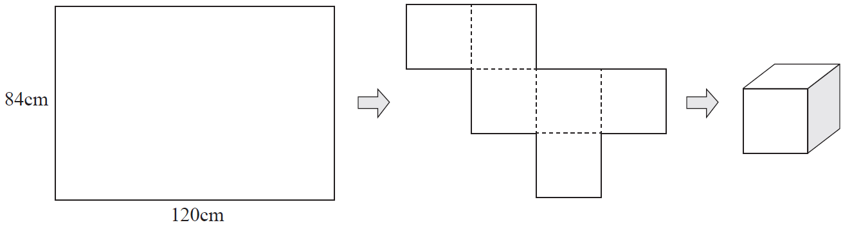
摺紙圖樣的每個正方形的邊長最長。
15. 用一張長120cm、闊84cm的長方形顏色紙，剪
出一個如上的正方體摺紙圖樣。這摺紙圖樣摺出
的正方體的邊長最長可以是多少？
A. 40cm B. 36cm
C. 30cm D. 28cm
[2分]
邊長最長可以是：84 ÷ 3 = 28(cm)

Slide 20
16. 小鋒在一張菱形手工紙上畫一條直線，把它分成
兩個三角形。以下哪項必定是正確的？
I. 這兩個三角形的周界相等。
II. 這兩個三角形的面積相等。
III. 這兩個三角形各只有一個鋭角。
有以下兩種分法。
[2分]
只有I及II
只有I及III
只有II及III
I、II及III
這兩個三角形周
界和面積都相等，
各有三個鋭角。
這兩個三角形周界和面積都相等，各有兩個鋭角。

Slide 21
N
N
涼亭
遊樂場
小橋
洗手間
以所求位置為觀測點。
噴水池
即志明在洗手間的西北方。
17. 上圖是公園的平面圖，如果洗手間在志明的東南
方，下列哪一個地點可能是志明的所在地？
N
A. 遊樂場 B. 涼亭
C. 小橋 D. 噴水池
[2分]
志明
洗手間

Slide 22
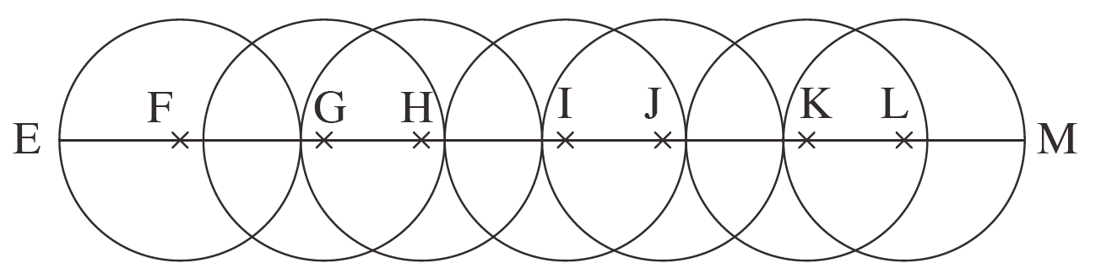
18. 上圖中，EM是一條經過所有圓心的線段。如果
每個圓的半徑都是3cm，EM的長度是多少？
A. 12cm
B. 18cm
C. 24cm
D. 30cm
EM的長度等於4條直徑的長度。
每個圓的直徑是(3×2)cm。
[2分]
EM的長度是：
(3×2)×4 = 24(cm)

Slide 23
5cm
10cm
5cm
10cm
10cm
19. 如果同時使用以上的五枝竹簽去組成一個四邊形，可以組成以下哪個/些四邊形？
✓
I. 正方形 II. 菱形 III. 梯形
✓
✓
只有I
只有I及II
只有II及III
I、II及III
[2分]

Slide 24
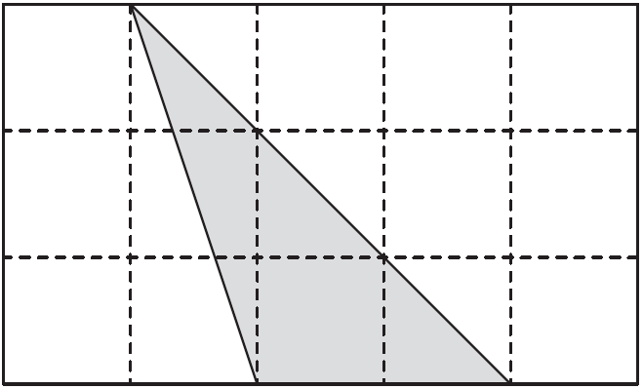
長方形的周界
等於16條正方
形的邊長之和。
每個正方形的邊長是：
96 ÷ 16 = 6(cm)
20. 上圖的長方形是由15個大小相同的正方形組成，該長方形的周界是96cm。陰影部分的面積是多少？
A. 540cm²
B. 270cm²
C. 216cm²
D. 108cm²
陰影部分的面積是
(6 × 2)
× (6 × 3) ÷ 2
= 108(cm²)
[2分]

Slide 25
3cm
8cm
(8÷2)cm
(3×2)cm
21. 上圖是由5個大小和形狀相同的長方形組成，陰影部分的面積是多少？
長方形面積 =長×闊
梯形的面積 = (上底＋下底)×高÷2
A. 36cm²
B. 48cm²
C. 60cm²
D. 96cm²
陰影部分面積
= 梯形的面積＋長方形的面積
[2分]
= (8 ÷ 2＋8) × (3 × 2) ÷ 2＋
8 × 3
= 60(cm²)

Slide 26
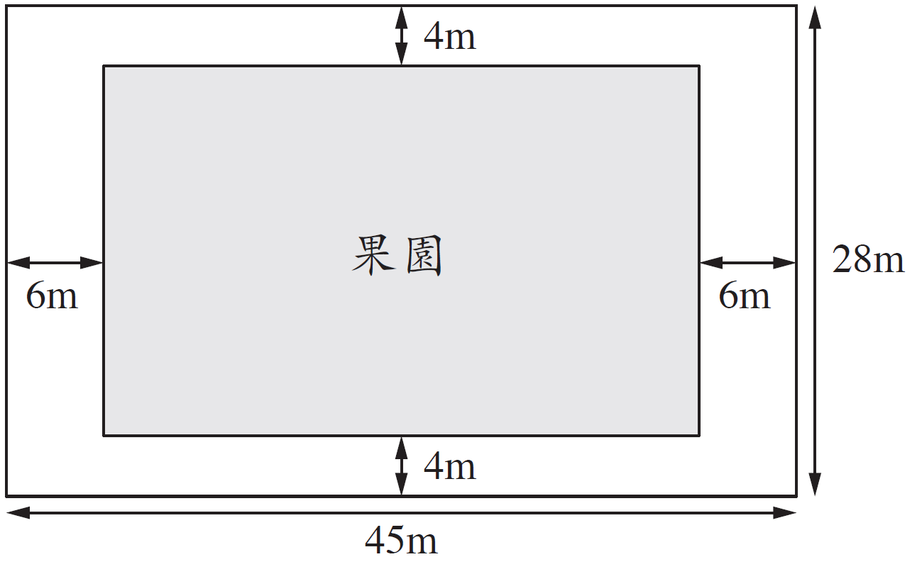
(45－6 × 2)cm
總費用是：
果園的面積是：
(28－4 × 2)cm
80×
(45－6 × 2) × (28－4 × 2)
= $52800
22. 一塊長45m，闊28m的土地中間要修建一個長方
形果園，如上圖所示。修建果園的費用是每平方
米$80，修建果園的總費用是多少？
A. $660 B. $936
C. $52 800 D. $74 880
[2分]

Slide 27
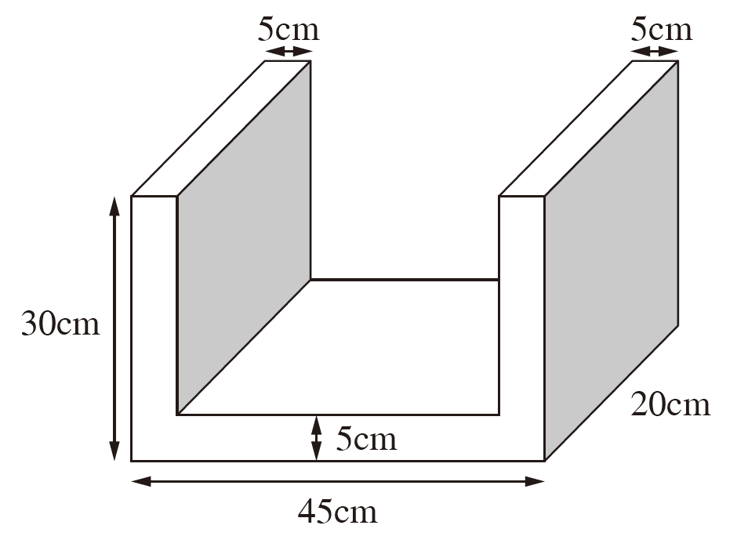
(30－5)cm
可分成3個長方體。
下面的長方體，
20cm
20cm
長45cm、闊20cm、高5cm。
上面的兩個長方體，
23. 上圖的體積是多少？
長20cm、闊5cm、高(30－5)cm。
A. 7000cm³
B. 9500cm³
C. 12 500cm³
D. 17 500cm³
體積是：
[2分]
45×20×5
＋20×5×(30－5)×2
= 9500(cm³)

Slide 28
1 2 3
10 4
9 5
8 6
7
每個正方形的面積是：
64 ÷ 4 = 16(cm²)
16 = 4 × 4
所以正方形的邊長是4cm。
24. 上圖是由4個大小相同的正方形所組成，面積是
64cm²，它的周界是多少？
它的周界是：
A. 64cm B. 52cm
C. 40cm D. 16cm
4 × 10 = 40(cm)
[2分]

Slide 29
2cm
12cm
25. 從正方形中剪出一個邊長2cm的等邊三角形，
如上圖所示。餘下圖形的周界是多少？
A. 32cm
B. 44cm
C. 50cm
D. 52cm
周界是
12 × 4＋2
= 50(cm)
[2分]

Slide 30
該立體由13個正方體組成。
該立體的體積是：
5 × 5 × 5 × 13 = 1625(cm³)
26. 以上立體由多個邊長5cm的正方體組成。該立體
的體積是多少？
5 × 5 × 5 × 11 = 1375(cm³)
O
1250cm³ B. 1375cm³
C. 1625cm³ D. 2250cm³
[2分]
部分學生沒有把被完全遮擋的小正方體積木計算在內。

Slide 31
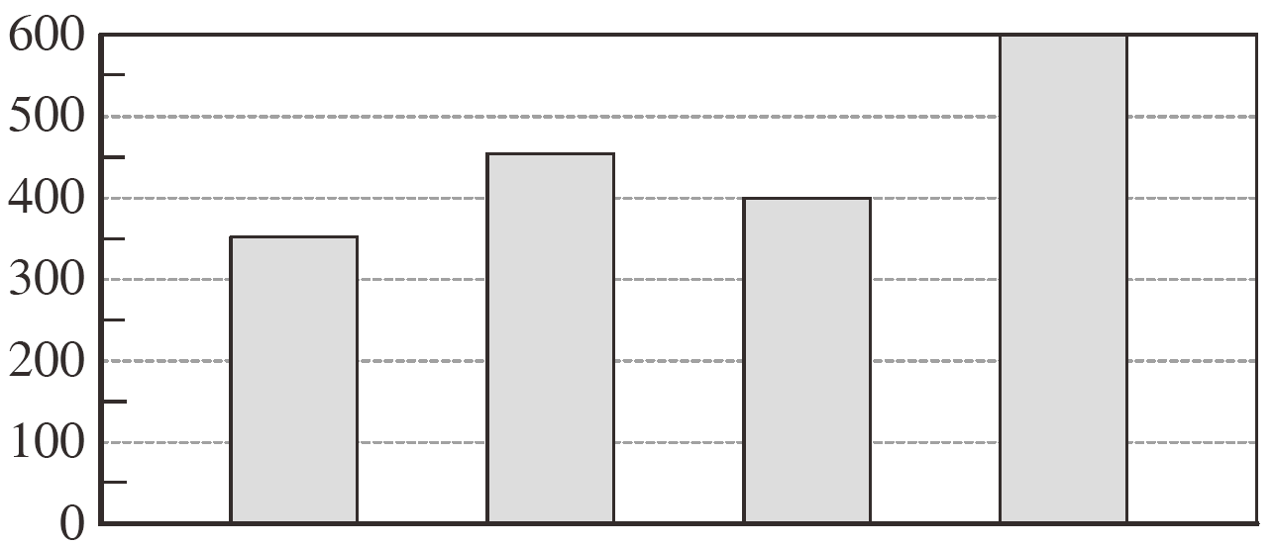
果汁店上星期果汁的銷量
600
600
500
450
400
400
350
果汁銷量(杯)
300
200
100
0
葡萄汁
芒果汁
橙汁
果汁
蘋果汁
27. 上星期售出最多的兩種果汁每杯售價都是$29，比其餘兩種便宜$5。果汁店上星期的總收入是多少？
總收入是
A. $52 200 B. $55 950
[2分]
29×(450＋600)
＋(29＋5)×(350＋400)
= $55 950
C. $56 200 D. $61 200

Slide 32
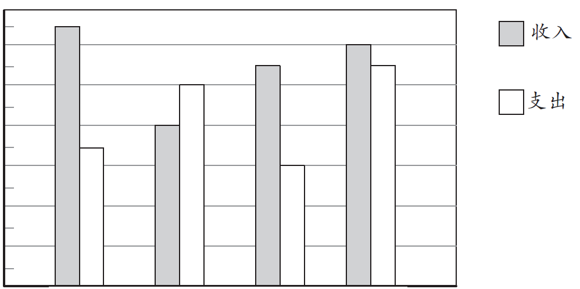
許先生在一月至四月的收支
14 000
12 000
收入比
支出少
12000
11000
11000
10 000
10000
8 000
8000
7000
二月至四月總收入：
6 000
6000
4 000
8000＋11 000＋12 000 = $31 000
2 000
0
二月至四月總支出：
一月 二月 三月 四月 月份
10 000＋6000＋11 000 = $27 000
28. 根據上圖，以下哪一項是正確的？
✗
A. 每月收入都比支出多。
B. 在二月至四月，總收入比總支出多。
C. 四月的收入比支出多$2000。
D. 在一月至四月，總支出是$44 000。
✓
[2分]
✗
12 000－11 000 = 1000
✗
7000＋10 000＋6000＋11 000 = 34 000

Slide 33

(6＋6＋10)cm
6cm
x cm
x cm
x cm
6cm
10cm
10cm
(6＋6＋10)＋10＋x＋x
= 22＋10＋2x
= 32＋2x
29. 上圖是一個平行四邊形，沿虛線剪開後，然後
再拼砌成一個梯形。這個梯形的周界是多少？
(32＋2x) cm B. (32＋x) cm
C. (16＋2x) cm D. (16＋x) cm
[2分]

Slide 34
p
30. 如果2p = 12，那麼 =？
2
[2分]
2p = 12
A. 3
B. 6
C. 12
D. 48
2p
12
=
2
2
p = 6
p
6
所以
=
=
3
2
2

Slide 35
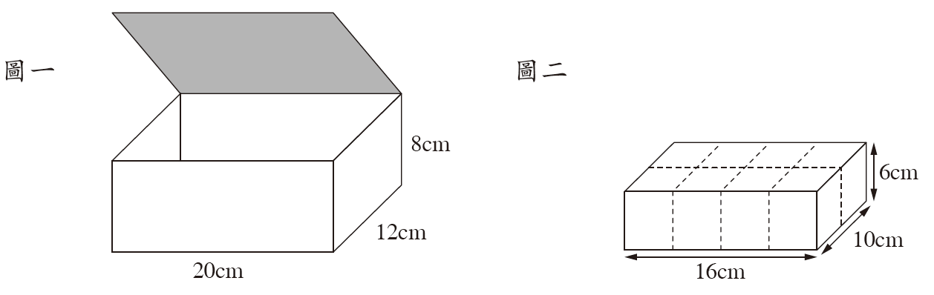
31.
(a) 李先生買了一塊長方體的抹茶蛋糕，並把它
放入圖一的長方體紙盒內。在答題紙上完成
這個紙盒的摺紙圖樣。 [2分]

Slide 36
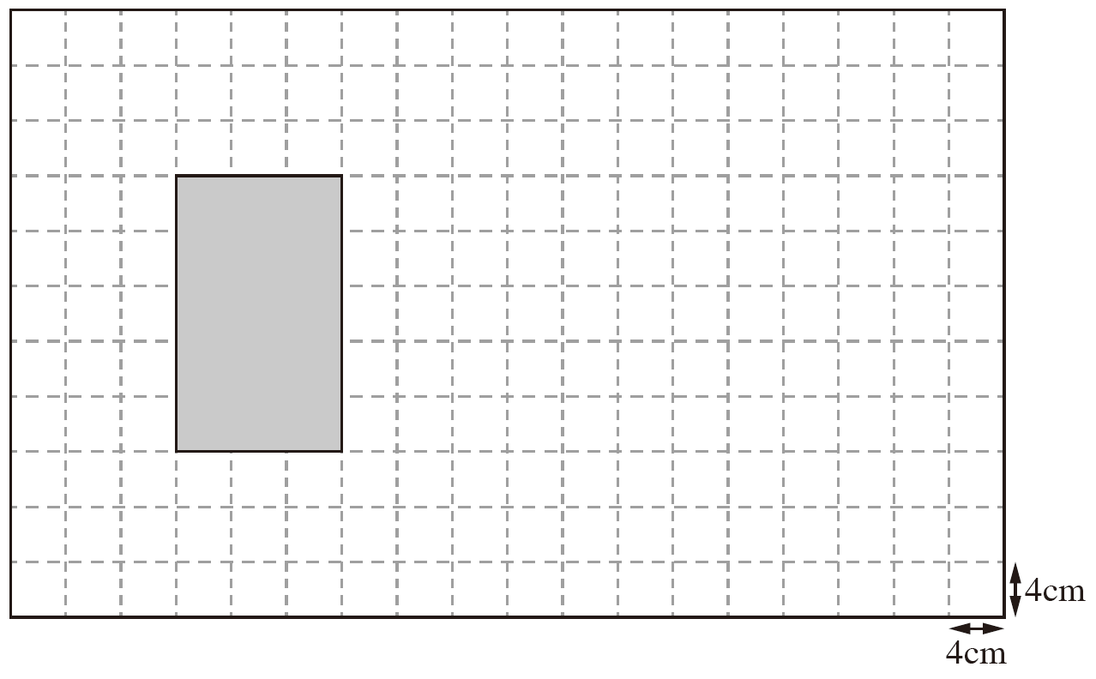
31. (a)
盒子的摺紙圖樣是6個長方形的面。
後面：長20cm、闊8cm。
左面：長12cm、闊8cm。
右面：長12cm、闊8cm。
下面：長20cm、闊12cm。
前面：長20cm、闊8cm。

Slide 37
31.
(b) 李先生沿着虛線把抹茶蛋糕平均分成8份，
如圖二所示。每份抹茶蛋糕的體積是多少？
[4分]
16×10×6÷8
[2分]
= 120
[2分]
每份抹茶蛋糕的體積是120cm³。

Slide 38
31.
(c) 整個抹茶蛋糕的重量是480g，抹茶粉和糖的
重量分別是12g和60g。抹茶粉和糖的總重量
佔整個抹茶蛋糕的幾分之幾？(只須寫出答案)
[2分]
3
佔整個抹茶蛋糕的 。
20
[2分]
抹茶粉和糖的總重量
12＋60
=
整個抹茶蛋糕的重量
480
72
3
=
=
480
20

Slide 39
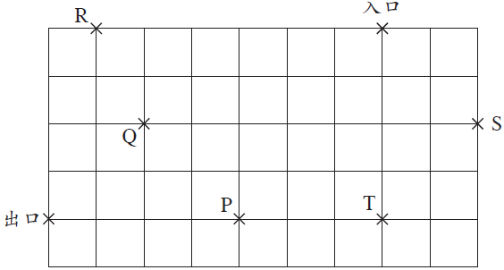
東
北
東南
32. 上圖是林先生農莊的平面圖。果園在區域T。
林先生在果園裏種植了88棵果樹，其中 是荔
枝樹，其餘都是芒果樹。
7
11
(a) 區域Q在出口的東方。果園在出口的哪一方？
(只須寫出答案) [2分]
東南
果園在出口的 方。
[2分]

Slide 40
32. 上圖是林先生農莊的平面圖。果園在區域T。
林先生在果園裏種植了88棵果樹，其中 是荔
枝樹，其餘都是芒果樹。
7
11
5
14
(b) 果園的荔枝樹中，有 已經結果，結果的
荔枝樹共有多少棵？(只須寫出答案) [2分]
結果的
荔枝樹共有
20
結果的荔枝樹共有 棵。
[2分]
7
11
5
14
88 ×
×
= 20(棵)

Slide 41
32. 上圖是林先生農莊的平面圖。果園在區域T。
林先生在果園裏種植了88棵果樹，其中 是荔
枝樹，其餘都是芒果樹。
7
11
(c) 林先生將要給每棵芒果樹施300g肥料。他給
所有芒果樹施肥，共需要肥料多少？(只須寫
出答案) [2分]
共需要肥料 g。
9600
[2分]
共需要肥料
7
11
300 ×
88 × (1－ )
= 9600(g)
芒果樹數量

Slide 42
33. 在一次網上射擊遊戲中，俊軒的得分是子豪的
0.7，而子豪的得分比婉琪的多 。
1
4
(a) 如果婉琪得1200分，子豪的得分是多少？[4分]
1
4
子豪的得分是1500分。
1200 × (1＋ )
[2分]
= 1500
[2分]

Slide 43
33. 在一次網上射擊遊戲中，俊軒的得分是子豪的
0.7，而子豪的得分比婉琪的多 。
1
4
(b) 俊軒認為自己的得分比婉琪的少，你同意嗎？
試解釋。 [4分]
由(a)知子豪得1500分。
[2分]
因為：
* 同意 / 不同意 (*圈出答案)。
1500 × 0.7 = 1050
俊軒的得分是1050分，
比婉琪的1200分少。
(其他合理解釋也可接受)
[1分]
[1分]

Slide 44
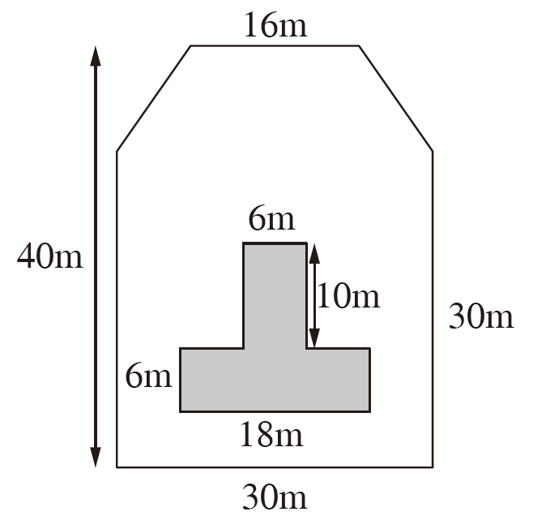
舞台的周界即一個
長18m、闊(10＋6)m
的長方形的周界。
(18＋10＋6)×2 = 68
34. 上圖是一個運動場的平面圖。這個運動場中搭
建了一個舞台，如陰影部分所示。
(a) 舞台的周界是多少？(只須寫出答案) [2分]
68
[2分]
舞台的周界是 m。

Slide 45
(40－30)cm
運動場分為梯形和正方形。
30cm
34. (b) 運動場的面積是多少？ [4 分]
(16＋30)×(40－30)÷2
＋30×30
[2分]
= 1130
[2分]
運動場的面積是1130m²。

Slide 46
35. 某學校舉辦了旅行，租用了1輛大型旅遊車和x輛小型旅遊車。
旅遊車種類 | 小型 | 大型
最多可載客(人) | 20 | 42
根據上表，這次旅行最多可有多少人參加？
(只須寫出答案，答案以x表示) [2分]
可載人數
42 × 1＋
= (42＋20x)人
[2分]
(42＋20x)
這次活動最多可有 人參加。
20 × x
/(20x＋42)

Slide 47
35.
旅遊車種類 | 小型 | 大型
最多可載客(人) | 20 | 42
由(a)可知租用的旅遊車共可坐(42＋20x)人
(b) 這次旅行有162人參加，當所有人上車後，車
上沒有餘下空的座位。學校租用了多少輛小型
旅遊車？(須用方程列式計算，並展示步驟)
[4分]
42＋20x = 162
[2分]
x = 6
[2分]
學校租用了6輛小型旅遊車。

Slide 48
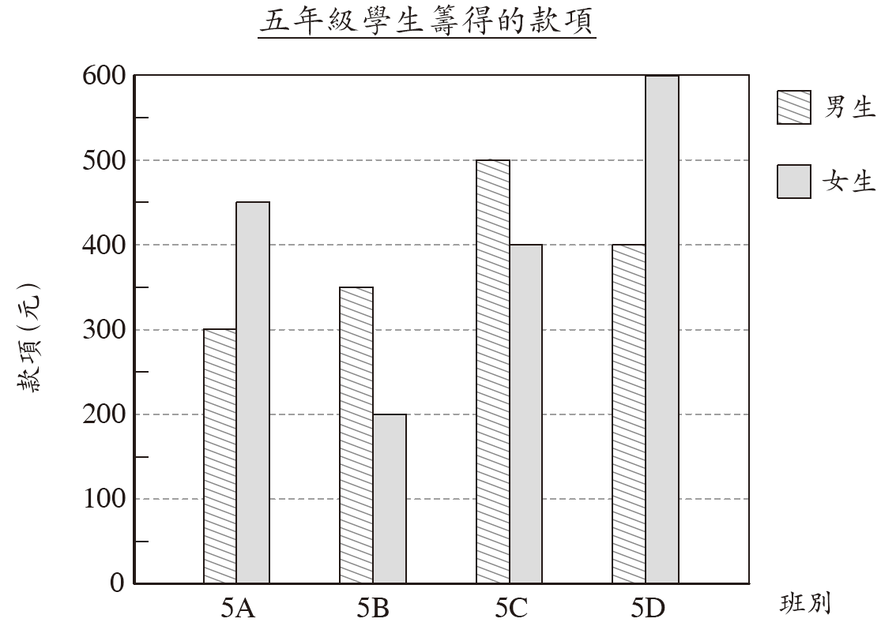
600
500
450
400
400
350
5A班：
450－300
= 150
300
5B班：
350－200
= 150
200
5C班：
500－400
= 100
5D班：
600－400
= 200
36. (a) 哪個班男生和女生籌得的款項相差$100？
(只須寫出答案) [2分]
班男生和女生籌得的款項相差$100 。
5C
[2分]

Slide 49
600
500
450
400
400
350
300
300＋450＋350＋200＋
200
500＋400＋400＋600
= 3200
36. (b) 五年級學生共籌得款項多少？ (只須寫出答案)
[2分]
共籌得款項$ 。
3200
[2分]

Slide 50
原來男生籌得的款項比女生少，
男生多籌得$200後，
比女生多。
36. (c) 在某個班的男生多籌得$200後，發現在那個
班中，男生籌得的款項從少於女生籌得的款
項變為多於女生籌得的款項。在答題紙上畫
出代表男生新的籌款的棒條。 [2分]

Slide 51
全卷完

